Slide 1
ÔN TẬP CHỦ ĐỀ 7
KHTN 7 – Cánh diều

Slide 2
TRÒ CHƠI
AI LÊN CAO HƠN
LUẬT CHƠI
Chia lớp thành 2 đội: Đội thỏ - Đội hổ
2 đội bốc thăm thứ tự chơi
Đội nào trả lời sai sẽ đứng yên va nhường quyền trả lời cho đội còn lại.
Trả lời đúng sẽ được tiến lên một bậc

Slide 3
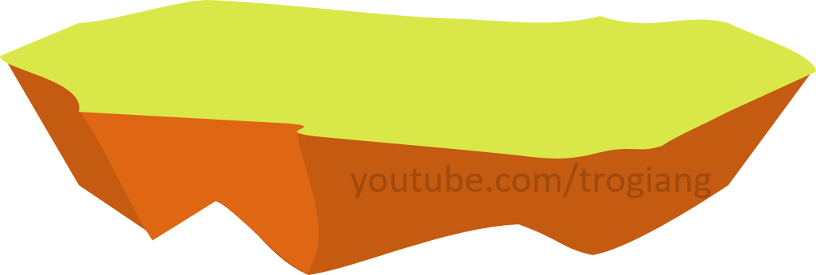
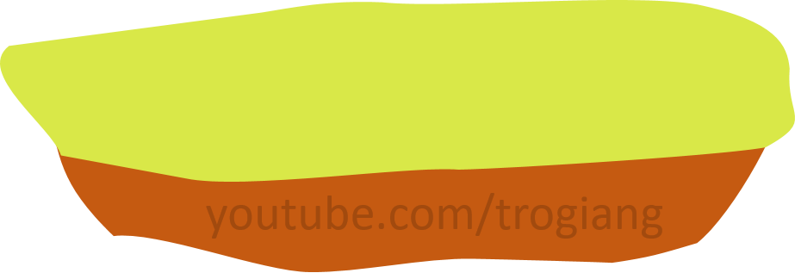
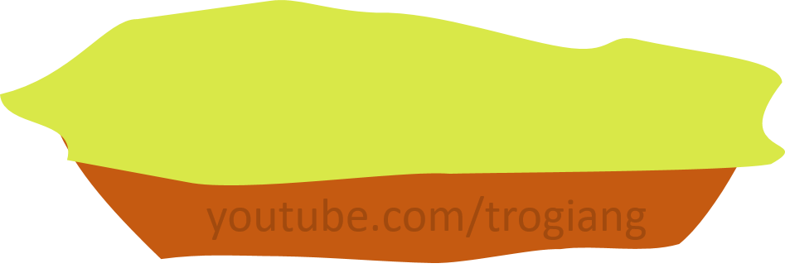
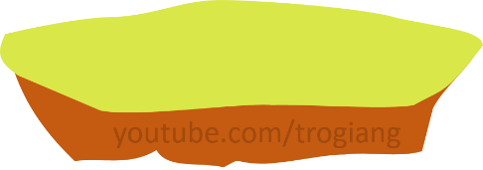
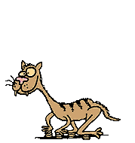
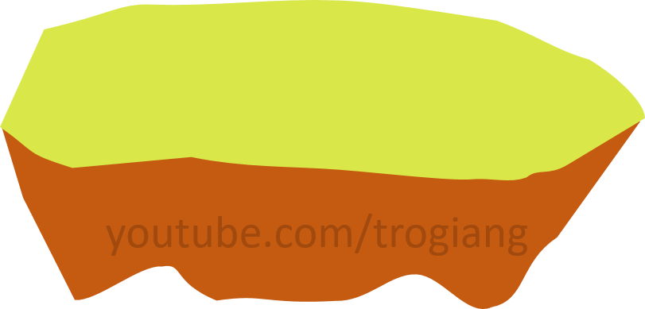
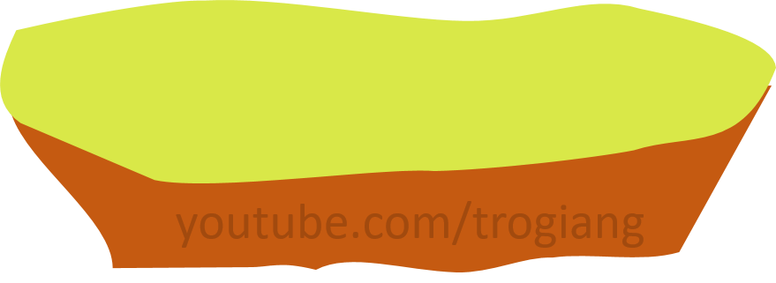
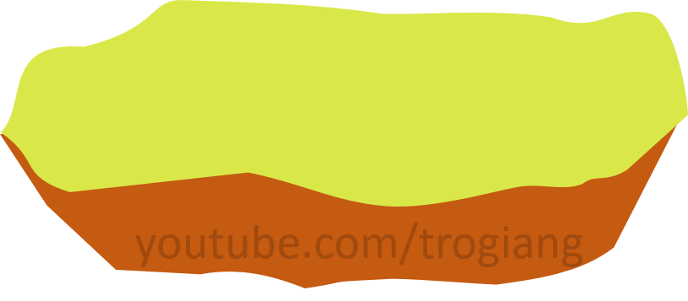
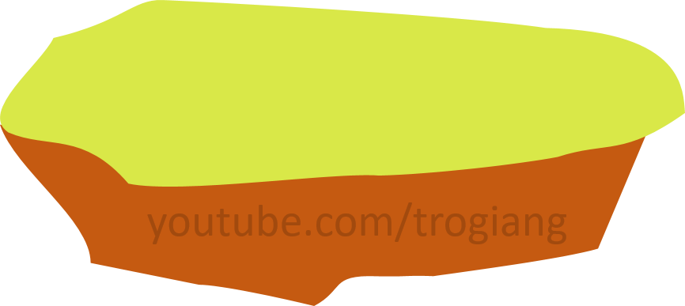
CHÚC MỪNG ĐỘI BẠN THỎ
CONGRATULATIONS RABBIT TEAM
CHÚC MỪNG ĐỘI BẠN HỔ
CONGRATULATIONS TIGER TEAM
5
4
3
2
AI LÊN CAO HƠN
1

Slide 4
Câu 1: Từ trường không tồn tại ở đâu?
A. Xung quanh điện tích đứng yên.
B. Xung quanh dòng điện.
C. Xung quanh nam châm.
D. Xung quanh Trái Đất.
A. Xung quanh điện tích đứng yên.

Slide 5
Câu 2: Ta nhận biết từ trường bằng
A. điện tích thử
B. nam châm thử
C. dòng điện thử
D. bút thử điện
B. Nam châm thử

Slide 6
Câu 3: Từ phổ là hình ảnh cụ thể về
A. các đường sức điện.
B. cường độ điện trường.
C. các đường sức từ.
D. cảm ứng từ.
C. các đường sức từ.

Slide 7
Câu 4: Chiều của đường sức từ của nam châm được vẽ như sau
Tên các cực từ của nam châm là
A. A là cực Nam, B là cực Bắc.
B. A là cực Bắc, B là cực Nam
C. A và B là cực Bắc.
D. A và B là cực Nam
.
A. A là cực Nam, B là cực Bắc.

Slide 8
Câu 5: Nam châm điện được sử dụng trong thiết bị:
A. Máy phát điện
B. Làm các la bàn
C. Bàn ủi điện
D. Rơle điện từ
D. Rơle điện từ

Slide 9
TRÒ CHƠI
CHÚNG TA LÀ MỘT ĐỘI

Slide 10
Vòng 1: TIẾP SỨC
1 điểm
Câu 1: Tại sao khi sử dụng la bàn để tìm hướng địa lý thì không để la bàn gần các vật có tính chất từ ?
Vì xung quanh các vật có tính chất từ thì sẽ có từ trường, có khả năng tác dụng lực từ lên kim nam châm có trên la bàn. Điều này làm ảnh hưởng đến kết quả của việc xác định hướng địa lí.

Slide 11
Vòng 2: MỘT CHỌI BA
Câu 2: Có dự đoán như sau : Càng gần cực của nam châm điện thì lực tác dụng của nam châm điện càng mạnh và mạnh nhất ở hai cực. Hãy đưa ra phương án và tiến hành thí nghiệm để kiểm chứng dự đoán đó
4 điểm
ĐÚNG

Slide 12
Cách 1:
-Dụng cụ: Hộp mica có thành và đáy nhựa trong, nam châm điện và mạt sắt
- Tiến hành:
+Rải đều mạt sắt lên mặt trên của đáy hộp. Đặt hộp lên trên nam châm điện rồi gõ nhẹ vào thành hộp.
+ Quan sát từ phổ được tạo thành xung quanh nam châm điện, ta có thể thấy mạt sắt tập trung nhiều ở gần 2 cực của nam châm điện.

Slide 13
Cách 2:
-Dụng cụ:
+ 1 viên bi sắt
+ 1 nam châm điện
+ 2 viên pin mới
+ Dây dẫn
+ Một sợi dây mảnh treo gắn với giá đỡ

Slide 14
-Tiến hành:
+ Treo viên bi sắt vào sợi dây mảnh sau đó treo vào giá đỡ, để thăng bằng.
+ Ghép sát 2 viên pin lại với nhau (cực dương của viên này nối với cực âm của viên kia) để tạo thành bộ pin.
+ Nối dây dẫn với 2 đầu của bộ pin, 2 đầu dây còn lại nối với 2 đầu của nam châm điện. khi đó xung quanh nam châm điện xuất hiện từ trường.
+ Đưa 1 đầu cực của nam châm điện lại gần viên bi sắt, quan sát độ lệch của sợi dây so với phương thẳng đứng thấy góc lệch lớn chứng tỏ nam châm điện hút viên bi sắt rất mạnh.
+ Đưa phần giữa của nam châm điện lại gần viên bi sắt, thấy góc lệch nhỏ chứng tỏ điểm chính giữa nam châm điện hút bi sắt khá yếu.

Slide 15
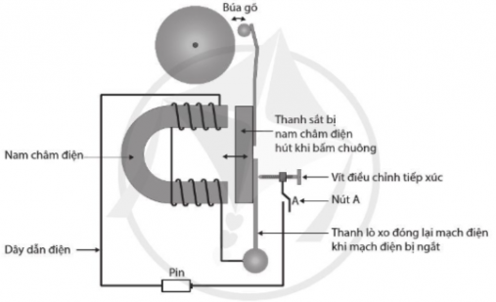
Vòng 3: VỀ ĐÍCH
Câu 3. Hình dưới là sơ đồ cấu tạo của một loại chuông điện. Khi ấn và giữ nút A thì chuông sẽ kêu liên tục cho đến khi thôi ấn. Tại sao ?
5 điểm

Slide 16
-Khi ấn và giữ nút A thì mạch điện chứa pin nối với nam châm điện trở thành mạch điện kín, khi đó nam châm điện hoạt động và xuất hiện từ trường, nam châm điện hút thanh sắt, làm cho búa gõ đập vào chuông. Khi đó chuông điện sẽ kêu.
- Khi thôi ấn nút A thì mạch điện hở, nam châm điện mất từ trường, không hút thanh sắt nữa, búa gõ sẽ thôi gõ vào chuông. Lúc đó chuông điện sẽ không kêu nữa.

Slide 17
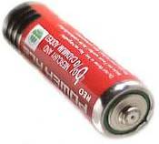
Chuông điện
K
+ -
Chốt kẹp
Lá thép đàn hồi
Miếng sắt
Tiếp điểm
Đầu gõ chuông
Chuông

Slide 18
VẬN DỤNG
Hãy chế tạo một nam châm điện và một la bàn đơn giản từ vật liệu tái chế.

